Slide 1

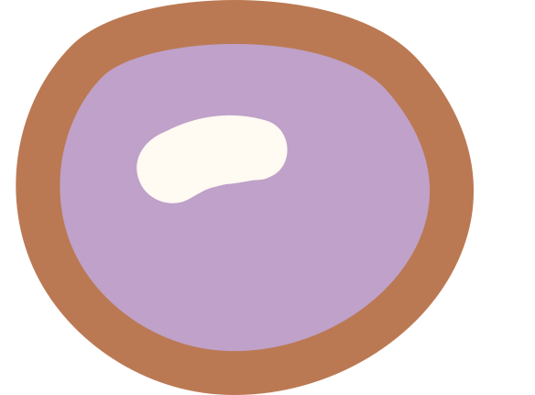




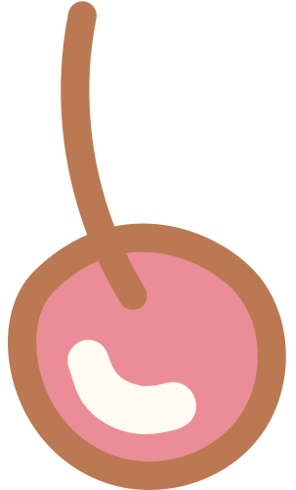

Gagal
Jantung
Kelompok 4

Slide 2



Anggota
1. Fani Nabilla Yosireza (SKA22023059)
2. Lura Devia Ramandha (SKA22023068)
3. Ria Kristi Fadhilah (SKA22023075)
4. Vania Adelia Salsabila (SKA22023082)

Slide 3




Pendahuluan
Gagal Jantung Kongestif (Congestive Heart Failure - CHF) adalah ketidakmampuan jantung memompa darah sesuai kebutuhan tubuh. Gagal jantung menyebabkan gagalnya sirkulasi darah, hal ini dikarenakan berbagai kondisi non jantung (syok hipovolemik dan syok septi). Penyebab CHF meningkat pada lansia akibat penurunan fungsi jantung. Gagal jantung juga akan menyebabkan menurunnya cara kerja jantung yang mengakibatkan gangguan pada sistem pernapasan dan berisiko menyebabkan kematian. Penyakit ini memiliki risiko kematian yang tinggi dan memerlukan penanganan intensif. 17, 9 juta kematian setiap tahun di dunia disebabkan oleh penyakit kardiovaskular, 85% terkait CHF.

Slide 4

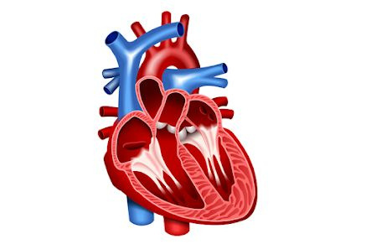


Definisi
Istilah medis untuk gagal jantung adalah “Heart Failure” atau “Cardiac Failure” dimana kondisi jantung tidak dapat memompa darah yang cukup untuk metabolisme tubuh.
Gagal jantung adalah suatu kelainan pada struktur atau fungsi jantung yang menyebabkan jantung tidak mampu memompa cukup darah untuk memenuhi kebutuhan metabolisme tubuh (kegagalan progresif), atau berkurangnya kemampuan tersebut karena jantung terlalu penuh suatu sindrom klinis yang ditandai dengan terjadinya saja tekanan (fraktur posterior), atau keduanya.

Slide 5

Penyebab gagal jantung
1.) Disfungsi Miokard: Kegagalan otot jantung dalam memompa darah.
2.) Beban Volume Berlebihan: Preload berlebihan menyebabkan peningkatan volume dan tekanan di ventrikel, sesuai prinsip Frank-Starling. Namun, jika beban terlalu tinggi, curah jantung justru menurun.
3.) Gangguan Pengisian Ventrikel: Hambatan aliran darah masuk atau aliran balik vena menyebabkan penurunan curah jantung.
4.) Kelainan Otot Jantung: Menurunnya kontraktilitas jantung akibat arterosklerosis, hipertensi, atau penyakit otot.
5.) Hipertensi Sistemik/Pulmonal: Meningkatkan beban kerja jantung dan menyebabkan hipertrofi otot jantung.
6.)Peradangan/Penyakit Miokardium: Merusak serabut jantung, menurunkan kontraktilitas.

Slide 6
Patofisiologi
Terjadinya gagal jantung diawali dengan adanya kerusakan pada jantung atau miokardium. Yang akan menyebabkan menurunnya curah jantung. Ketika curah jantung tidak mencukupi kebutuhan metabolisme, jantung mengaktifkan mekanisme kompensasi untuk mempertahankan fungsinya.
Ada tiga mekanisme utama: peningkatan aktivitas simpatis, aktivasi Sistem Renin Angiotensin Aldosteron (RAAS), dan hipertrofi ventrikel. Respons simpatis meningkatkan denyut jantung, kontraktilitas, dan vasokonstriksi untuk menjaga perfusi ke organ vital. Aktivasi RAAS menyebabkan retensi cairan, meningkatkan beban ventrikel dan kontraktilitas. Hipertrofi miokardium meningkatkan ketebalan otot jantung. Meskipun awalnya menguntungkan, mekanisme ini akhirnya memperburuk gagal jantung.

Slide 7
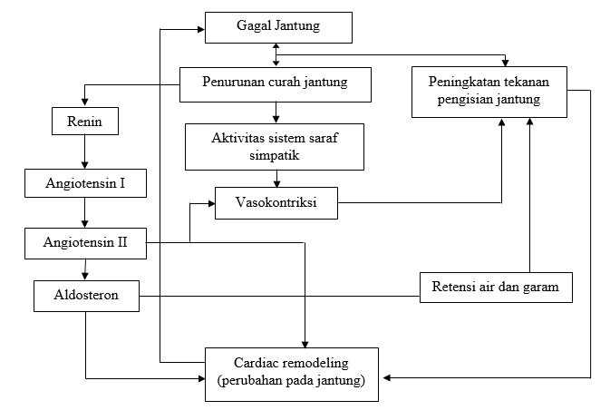

Pathway

Slide 8
Manifestasi Klinik
Gagal jantung dipengaruhi oleh sisi primer disfungsi (kiri, kanan, atau biventrikular). Disfungsi ventrikel kiri menyebabkan peningkatan tekanan paru dan kongesti paru, memicu dispnea, takipnea, dan krepitasi paru. Gagal jantung ditandai oleh peningkatan volume intravaskular, dengan kongesti jaringan akibat tekanan arteri dan vena yang meningkat. Gagal ventrikel kiri sering mendahului ventrikel kanan.
1.) Gagal Jantung Kiri:
- Gejala: dispnea, batuk, kelelahan, kecemasan, sianosis.
2.) Gagal Jantung Kanan:
- Gejala: kongesti perifer, edema, hepatomegali, anoreksia, mual, nokturia, kelemahan.
Klasifikasi NYHA CHF:
1. Kelas I: Aktivitas berat tanpa keluhan.
2. Kelas II: Aktivitas sehari-hari tanpa keluhan.
3. Kelas III: Tidak bisa beraktivitas sehari-hari tanpa keluhan.
4. Kelas IV: Harus tirah baring, tidak bisa beraktivitas apapun.

Slide 9


Pemeriksaan Penunjang
Beberapa metode pemeriksaan penunjang pada pasien gagal jantung meliputi:
  Elektrokardiogram (EKG): Mengukur kecepatan dan keteraturan denyut jantung, mendeteksi hipertrofi, disritmia, iskemia, dan kerusakan jantung.
  Ekokardiogram: Menggunakan gelombang suara untuk menilai ukuran, bentuk, ruang, dan katup jantung.
  Foto Rontgen Dada: Mengetahui pembesaran jantung, penumpukan cairan di paru, atau penyakit paru lainnya.
  Tes Darah BNP: Mengukur kadar BNP yang meningkat pada gagal jantung.
  Sonogram: Menampilkan dimensi bilik, perubahan katup, dan kontraktilitas ventrikel.
  Biomarker: BNP dan NT-Pro BNP penting untuk diagnosis dan pemantauan terapi gagal jantung.
  MRI: Mengidentifikasi kerusakan akibat infark miokard dan penyakit arteri koroner, serta menilai struktur dan fungsi jantung.

Slide 10
Komplikasi
  Aritmia: Irama jantung yang tidak normal, di mana hanya irama sinus yang dianggap normal. Impuls berasal dari nodus sinoatrial (SA) dan melewati nodus atrioventrikular (AV).
  Stroke: Sindrom neurologis akut akibat cedera vaskular (infark atau perdarahan) pada sistem saraf pusat. Stroke adalah penyebab kematian dan kecacatan kedua terbesar di dunia. Sebagian besar stroke (85%) bersifat iskemik, dengan penyebab utama arteriolosklerosis, kardioemboli, dan aterotromboemboli. Hipertensi adalah faktor risiko utama yang dapat dimodifikasi.

Slide 11
2 Jenis Terapi
1. Terapi Non-Farmakologis:
  CHF Kronik:
  Meningkatkan oksigenasi dan membatasi aktivitas.
  Diet rendah natrium (<4 g/hari) untuk mengurangi edema.
  Hindari obat yang memperparah, seperti NSAID.
  Batasi cairan (1200-1500 cc/hari).
  Olahraga teratur.
  CHF Akut:
  Oksigenasi (ventilasi mekanik).
  Pembatasan cairan (<1,5 liter/hari).
2. Terapi Farmakologis:
  First Line Drugs (Diuretik): Mengurangi afterload dan kongesti paru. Contohnya: thiazide, loop diuretik, dan kalium-sparing diuretik.
  Second Line Drugs (ACE Inhibitor): Meningkatkan curah jantung dan menurunkan beban kerja jantung. Contohnya: digoxin (meningkatkan kontraktilitas), hidralazin (menurunkan afterload), dan beta blocker (digunakan pada disfungsi diastolik untuk mengurangi HR dan hipertrofi ventrikel).

Slide 12
Pengkajian Pasien
  Pemeriksaan fisik meliputi:
  Inspeksi: Memeriksa parut di dada, kelemahan fisik, dan edema ekstremitas. Denyut apikal atau ictus cordis diraba di interkosta V sinistra di linea midklavikularis.
  Palpasi: Memeriksa denyut nadi perifer yang melemah dan adanya thrill.
  Auskultasi: Mendengarkan bunyi jantung dengan stetoskop, terutama untuk kelainan katup. Pemeriksaan dilakukan di interkosta II dextra (katup aorta), interkosta II sinistra (katup pulmonal), interkosta III sinistra (titik Erb), serta interkosta IV dan V untuk katup trikuspidalis dan mitral.
  Perkusi: Mengetuk area jantung di interkosta III-V untuk menentukan batas jantung. Pergeseran batas jantung menunjukkan hipertrofi atau kardiomegali.

Slide 13
lanjutan
2. Pemeriksaan penunjang meliputi:
  Foto Thorax: Menunjukkan pembesaran jantung, edema, atau efusi pleura, membantu menegakkan diagnosis gagal jantung.
  EKG: Mengidentifikasi tachicardi, hipertrofi bilik jantung, dan iskemia, terutama jika disebabkan oleh serangan jantung.
  Ekokardiogram: Menggunakan gelombang suara untuk melihat ukuran dan bentuk jantung. Ini adalah alat diagnostik utama dan juga digunakan untuk manajemen gagal jantung.

Slide 14
lanjutan
3. Diagnosis keperawatan yang mungkin muncul meliputi:
1) Penurunan Curah Jantung ditandai dengan perubahan struktural, frekuensi, irama, dan konduksi listrik. Ini menggambarkan ketidakmampuan jantung untuk memompa darah yang cukup untuk memenuhi kebutuhan metabolisme tubuh.
2) Intoleransi Aktivitas berhubungan dengan ketidakseimbangan antara suplai oksigen ke jaringan dan kebutuhan akibat penurunan curah jantung. Ini menggambarkan ketidakcukupan energi untuk melakukan aktivitas sehari-hari.

Slide 15
Perencanaan
1. Penurunan curah jantung yang ditandai dengan penurunan kontraktilitas ventrikel kiri, perubahan frekuensi, irama, konduksi elektrikal.
Perawatan jantung
O:
-Identifikasi tanda/gejala primer penurunan curah jantung (meliputi: dispnea, kelelahan, edema, ortopnea, paroxysmal nocturnal dyspnea, peningkatan cvp.)
-Monitor aritmia (kelainan irama dan frekuensi)
-Monitor nilai laboratorium jantung (misal: elektrolit, enzim jantung. BNP, NTpro-BNT)
-Periksa tekanan darah dan frekuensi nadi sebelum pemberian obat (misal: beta blocker, ACE Inhibitor, calelum channel blocker, digoksin)
T:
-Posisikan pasien semi fowler/fowler dengan kakim kebawah/posisi nyaman.
-Berikan terapi relaksasi untuk mengurangi stress
-Berikan oksigen untuk mempertahankan saturasi oksigen >94%
E:
-Anjurkan beraktivitas fisik secara bertahap
-Anjurkan berhenti merokok
K:
Rujuk ke progam rehabilitasi jantung.

Slide 16
lanjutan
2. Intoleransi aktivitas berhubungan dengan ketidakseimbangan antara suplai oksigen ke jaringan dengan kebutuhan sekunder akibat dari penurunan curah jantung.
Rehabilitasi Jantung
O:
-Monitor tingkat toleransi aktivitas
-Periksa kontraindikasi latihan (takikardia > 120x/menit, TDS >180 mmHg, TDD >110 mmHg, hipotensi ortostatik >20 mmHg, anglna, dispnea, gambaran EKG iskemia, blok atrioventrikuler derajat 2 dan 3, takikardia ventrikel).
T:
-Fasilitasi pasien menjalani latihan fase 1 (Inpatient)
-Fasilitasi pasien menjalani latihan fase 2 (outpatient)
-Fasilitasi pasien menjalani latihan fase 3 (maintenance)
-Fasilitasi pasien menjalani latihan fase 4 (long them)
E:
-Jelaskan rangkaian fase-fase rehabilitasi jantung
-Anjurkan menjalani latihan sesuai toleransi
-Anjurkan pasien dan keluarga untuk modifikasi faktor risiko (mis. Latihan, diet, berhenti merokok, menurunkan berat badan)
Anjurkan pasien dan keluarga mematuhi jadwal kontrol kesehatan.

Slide 17
Kesimpulan
Gagal jantung adalah kondisi di mana jantung tidak dapat memompa darah dengan baik, sesuai kebutuhan jaringan. Gejalanya meliputi sesak napas, bengkak pada pergelangan kaki, dan kelelahan. Penyebabnya bisa berkaitan dengan kerusakan jantung atau miokardium, yang mengakibatkan penurunan curah jantung dan peningkatan tekanan intrakardiak. Pemeriksaan seperti EKG, MMRI, dan biomarker dapat membantu diagnosis. Komplikasi umum meliputi aritmia dan stroke. Pengobatan melibatkan tiga pendekatan: mengatasi penyebab, mengurangi faktor pemicu, dan mengobati gagal jantung, dengan terapi non-farmakologis dan farmakologis.

Slide 18
REFERENSI
Adista, R. J. (2020). Manifestasi Klinis dan Tatalaksana Gagal Jantung. 3(3).
Desai, D. S., & Hajouli, S. (2024). Arrhythmias. In StatPearls. StatPearls Publishing. http://www.ncbi.nlm.nih.gov/books/NBK558923/
Firly Rahmatiana & Hertuida Clara. (2020). Asuhan Keperawatan Pada Pasien Tn.A Dengan Congestive Heart Failure. Buletin Kesehatan: Publikasi Ilmiah Bidang kesehatan, 3(1), 7–25. https://doi.org/10.36971/keperawatan.v3i1.58
Kashron, K. (2012). GANGGUAN SISTEM KARDIOVASKULER. Nuha Medika.
Lestari, D. (2023). ASUHAN KEPERAWATAN PADA PASIEN DENGAN CONGESTIVE HEART FAILURE (CHF) DI RUANG INSTALASI GAWAT DARURAT RUMAH SAKIT TNI AD TK II PELAMONIA MAKASSAR. CONGESTIVE HEART FAILURE.
Majid, A. (2018). ASUHAN KEPERAWATAN PADA PASIEN DENGAN GANGGUAN SISTEM KARDIOVASKULER. PUSTAKA BARU PRESS.

Slide 19
REFERENSI
Murphy, S. J., & Werring, D. J. (2020). Stroke: Causes and clinical features. Medicine (Abingdon, England: UK Ed.), 48(9), 561–566. https://doi.org/10.1016/j.mpmed.2020.06.002
Muzaki, A., & Ani, Y. (2020). PENERAPAN POSISI SEMI FOWLER TERHADAP KETIDAKEFEKTIFAN POLA NAFAS PADA PASIEN CONGESTIVE HEART FAILURE (CHF). 1.
Nugrahani, T. E. (2023). ASUHAN KEPERAWATAN PADA PASIEN DENGAN GAGAL JANTUNG KONGESTIF DIRUANG ICCU RSUD Dr. KANUJOSO DJATIWIBOWO BALIKPAPAN TAHUN 2023.
Sari, F. R., Inayati, A., & Dewi, N. R. (2023). PENERAPAN HAND-HELD FAN TERHADAP DYSPNEA PASIEN GAGAL JANTUNG DI RUANG JANTUNG RSUD JEND. AHMAD YANI KOTA METRO. 3.
WHO, W. H. O. (2022). Prevention of Cardiovascular Disease.
Yulianti, Y., & Chanif, C. (2021). Penerapan Perubahan Posisi Terhadap Perubahan Hemodinamik Pada Asuhan Keperawatan Pasien Congestive Heart Failure. Ners Muda, 2(2), 82. https://doi.org/10.26714/nm.v2i2.6275

Slide 20



Terima Kasih

